Slide 1

Présentation du Département Matériaux et Structures

Slide 2
Les laboratoires du département MAST
Département MATERIAUX et
STRUCTURES
Formulation, Microstructure Modélisation et Durabilité (FM2D)
Comportement Physico-Chimique et Durabilité des Matériaux (CPDM)
Laboratoire NAVIER
(UMR CNRS –ENPC- IFSTTAR)
Granulats et procédés d'élaboration des matériaux (GPEM)
Matériaux pour infrastructures de transport
(MIT)
Laboratoire
Sécurité et durabilité des ouvrages d'art (SDOA).
Laboratoire Expérimentation et modélisation des matériaux et des structures (EMMS)
Laboratoire
Structures métalliques et
à câbles
(SMC)
Laboratoire
Auscultation, Modélisation, Expérimentation des infrastructures de transport (LAMES)
Légende :
Laboratoires de Nantes (Bouguenais)
Laboratoires de Marne la Vallée
Unité Mixte (Marne la Vallée)
Direction du département MAST

Slide 3
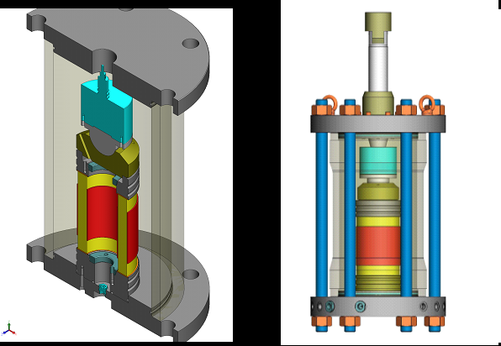
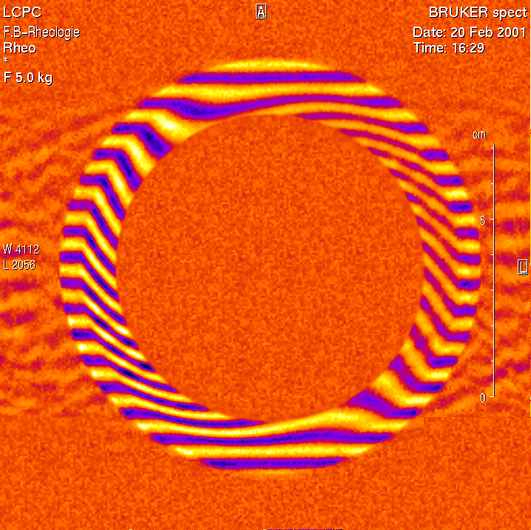
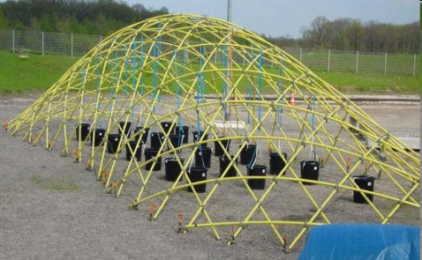

Le laboratoire Navier
Géotechnique
Rhéophysique
MSA
Multi-échelle
Poreux

Slide 4
Rhéophysique

Slide 5
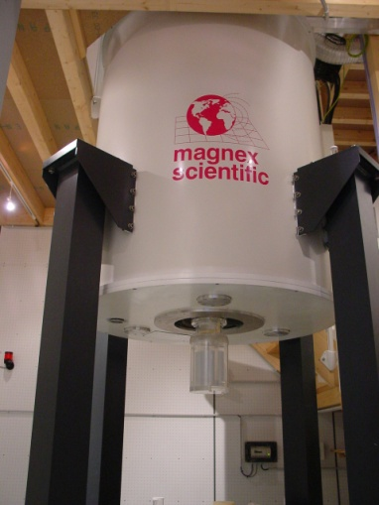
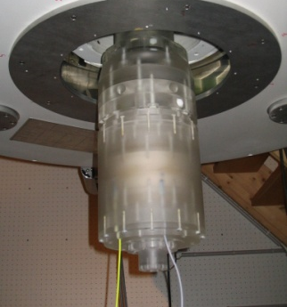
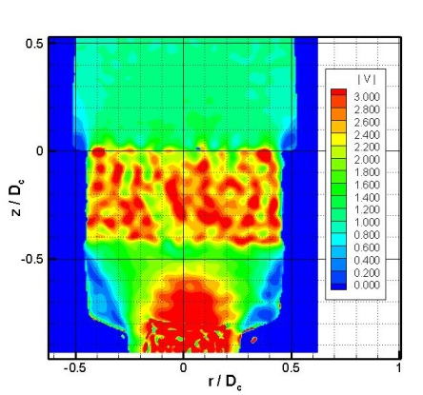
Poreux
Imagerie par Résonance Magnétique
5
Notes:
5

Slide 6
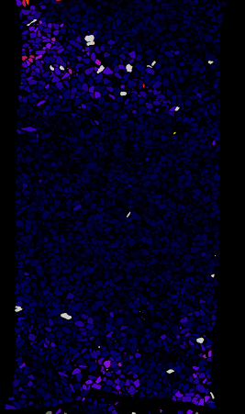
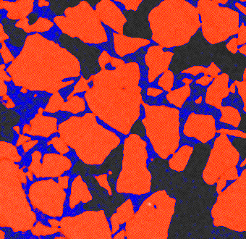
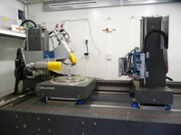
Multi-échelle
Micro-tomographe
6
Notes:
6

Slide 7
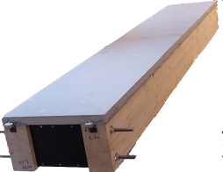
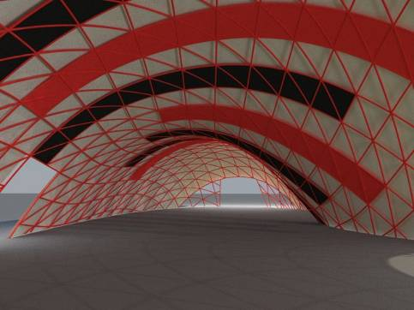
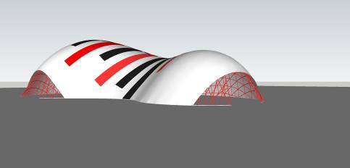
Matériaux et Structures Architecturés

Slide 8
Les laboratoires dans le bâtiment Bienvenüe
FM2D "Formulation, mise en œuvre, microstructure et durabilité des matériaux cimentaires
EMMS "Expérimentation et modélisation des matériaux et des structures" :
SDOA " Sécurité et durabilité des ouvrages d'art".
CPDM " Comportement Physico-Chimique et Durabilité des Matériaux "

Slide 9
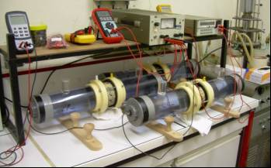
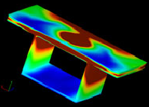
FM 2D : Formulation, mise en œuvre, microstructure et durabilité des matériaux cimentaires

Slide 10
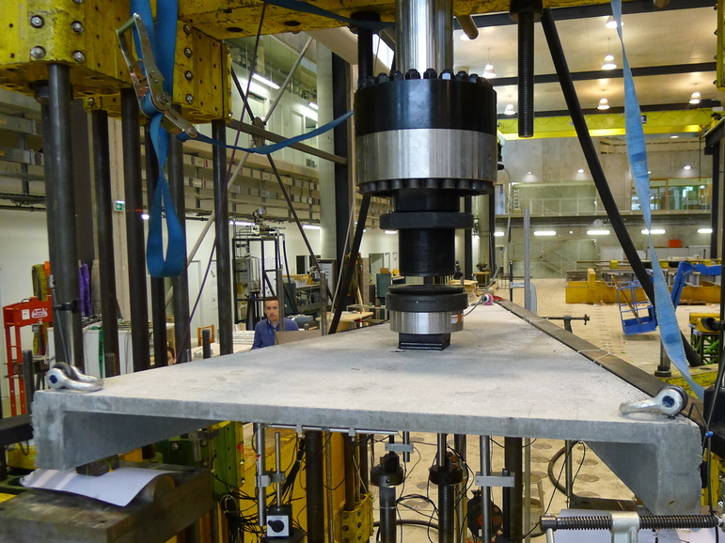
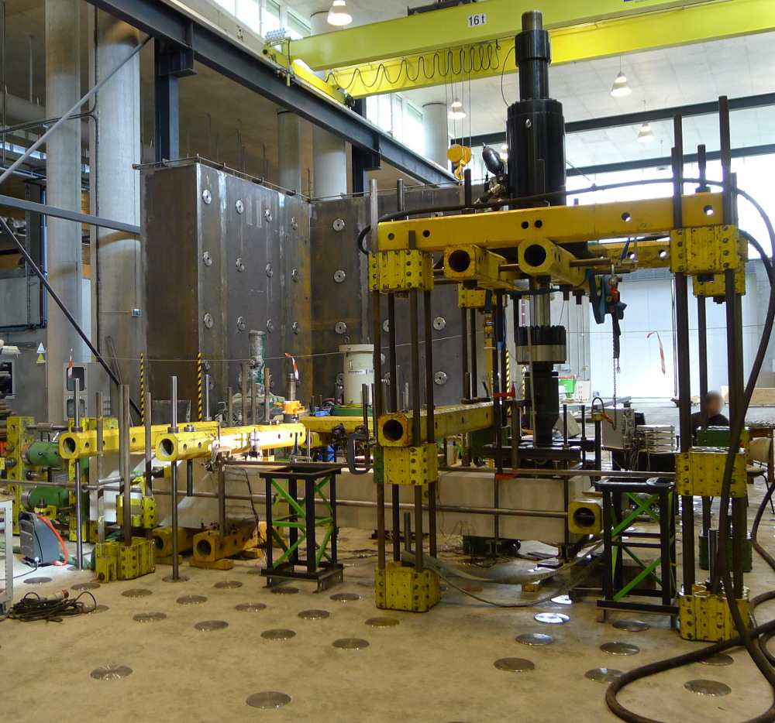
EMMS : Expérimentation et modélisation des matériaux et des structures
Equipements : Dalle d’essais 600 m² et murs de réactions

Slide 11
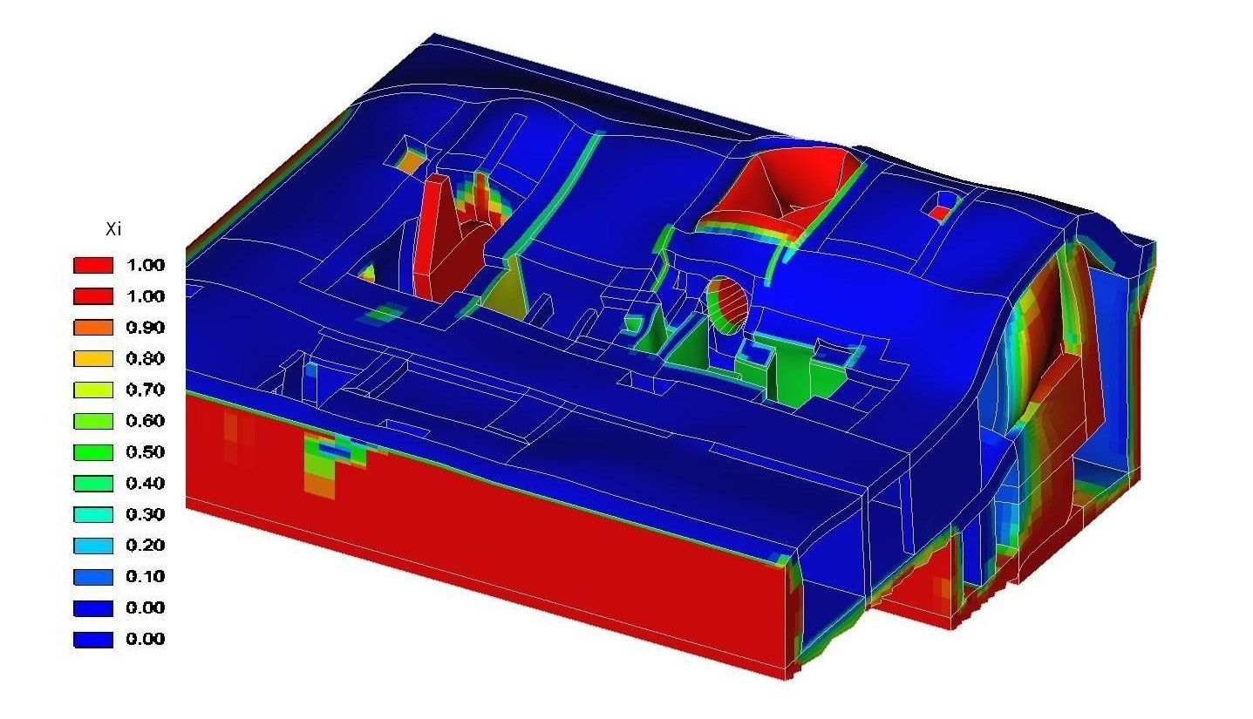
SDOA : Sécurité et durabilité des Ouvrages d’Art
Expertise d’un local turbine d’un barrage atteint de RGI

Slide 12
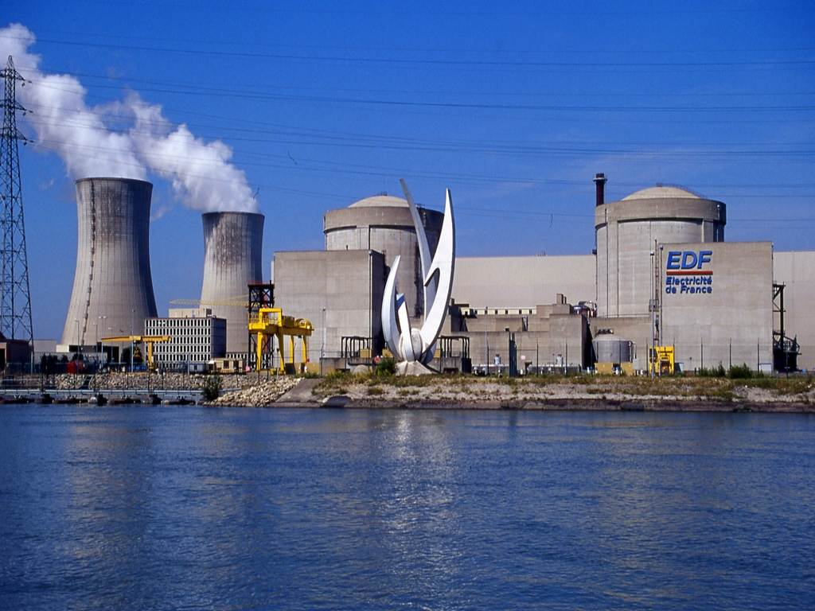
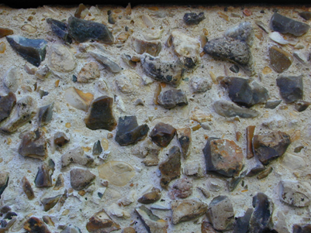
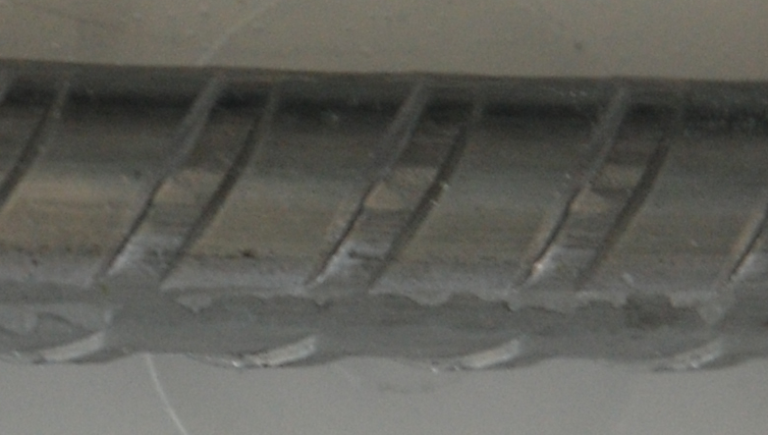
CPDM : Comportement physico-chimique et durabilité des matériaux

Slide 13
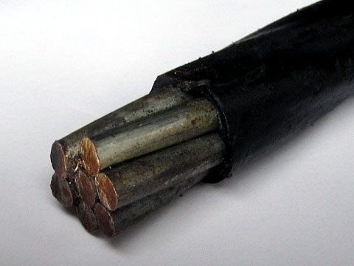
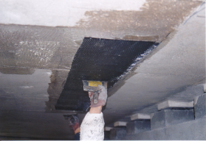
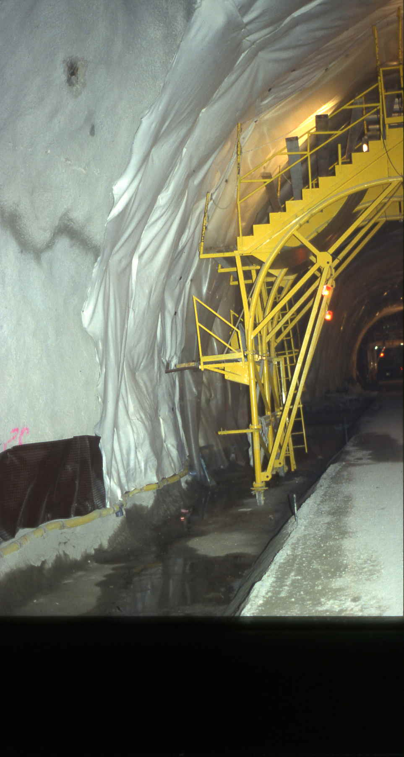
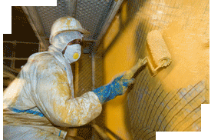
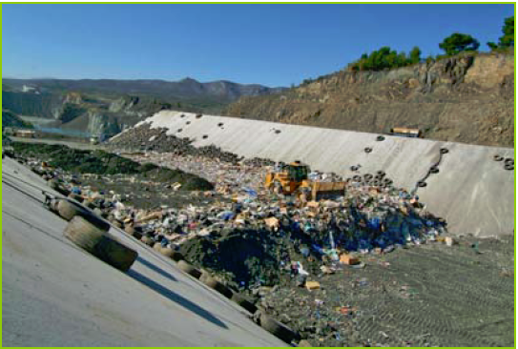
CPDM : Comportement physico-chimique et durabilité des matériaux

Slide 14
Les laboratoires sur le site de Nantes
SMC "Structures métalliques et à câbles
GPEM "Granulats et procédés d'élaboration des matériaux"
LAMES "Laboratoire d’Auscultation, Modélisation, Expérimentation des infraStructures de transport
MIT " Matériaux pour infrastructures de transport".

Slide 15
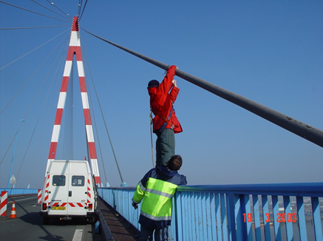
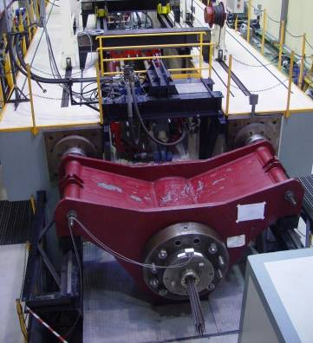
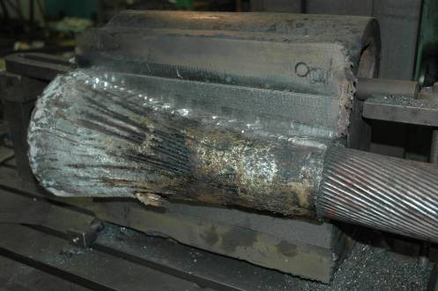
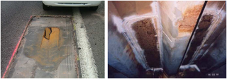
SMC : Structures métalliques et à câbles
  Grand équipement d’essai de fatigue de câbles (jusqu’à 24 000 KN)

Slide 16
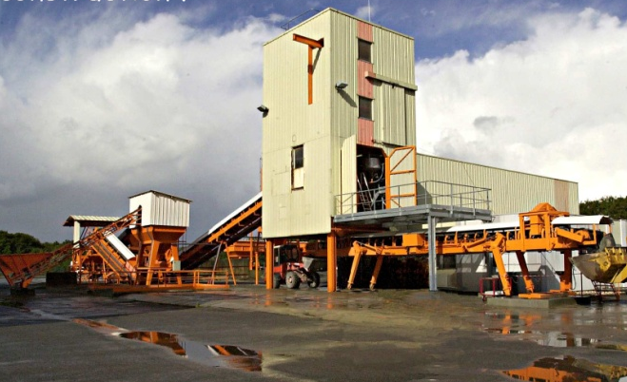
GPEM : Granulats et Procédés d’élaboration des Matériaux
Centrale d’étude du malaxage

Slide 17
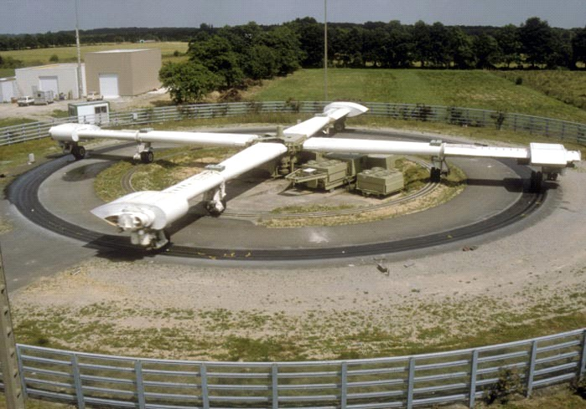
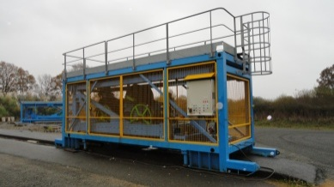
LAMES : Laboratoire d’Auscultation, Modélisation, Expérimentation des infraStructures de transport
Machine FABAC d’étude de fatigue des chaussées
Le manège de structures des chaussées

Slide 18
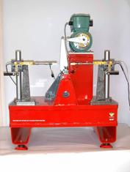
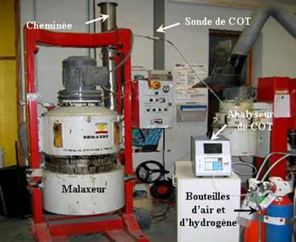
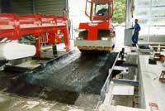
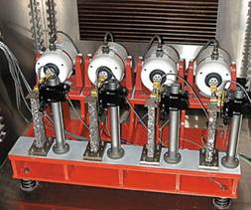
MIT : Matériaux pour Infrastructures de Transport

Slide 19
Thème A - Durabilité des Infrastructures stratégiques
A1 : Instrumentation, auscultation, surveillance et gestion
A2 : Réaction de Gonflement Interne des bétons
A3 : Durabilité des matériaux cimentaires
A4 : Durabilité des polymères, câbles et armatures :
A5 : Comportement mécanique des ouvrages
A6 : Modélisation et durabilité des routes
A7 : Réparation, renforcement, réduction des risques
Notes:
Le département Matériaux et Structures (MAST) de l'Ifsttar développe des recherches et expertises sur les matériaux, les infrastructures de transport et les grandes structures de génie civil, notamment celles liées à la production et au transport de l’énergie.
Le département MAST emploie 200 agents à temps plein, à travers 8 laboratoires IFSTTAR basés à Marne-la-Vallée et Nantes et à travers son implication dans le laboratoire Navier, Unité Mixte de Recherche entre l'IFSTTAR, le CNRS et l'Ecole Nationale des Ponts et Chaussées.

Slide 20
Thème B -Développer une économie circulaire de la construction
B1 : Matériaux alternatifs pour les infrastructures et le bâtiment:
B2 : Cycle de vie des infrastructures et recyclage des matériaux
B3 : Procédés, fluides et matériaux complexes
Notes:
Le département Matériaux et Structures (MAST) de l'Ifsttar développe des recherches et expertises sur les matériaux, les infrastructures de transport et les grandes structures de génie civil, notamment celles liées à la production et au transport de l’énergie.
Le département MAST emploie 200 agents à temps plein, à travers 8 laboratoires IFSTTAR basés à Marne-la-Vallée et Nantes et à travers son implication dans le laboratoire Navier, Unité Mixte de Recherche entre l'IFSTTAR, le CNRS et l'Ecole Nationale des Ponts et Chaussées.

Slide 21
Thème C - Innovations de rupture
C1 : Routes innovantes
C2 : Structures innovantes
C 3 : Voies ferrées innovantes
Notes:
Le département Matériaux et Structures (MAST) de l'Ifsttar développe des recherches et expertises sur les matériaux, les infrastructures de transport et les grandes structures de génie civil, notamment celles liées à la production et au transport de l’énergie.
Le département MAST emploie 200 agents à temps plein, à travers 8 laboratoires IFSTTAR basés à Marne-la-Vallée et Nantes et à travers son implication dans le laboratoire Navier, Unité Mixte de Recherche entre l'IFSTTAR, le CNRS et l'Ecole Nationale des Ponts et Chaussées.

Slide 22
Merci de votre attention

